Slide 1
Projet capteur :
Du capteur graphite au banc de test
Yoann Lai Koun Sing
Ly-Hai Hoang
Viet-Hoang Pham
4A – Département de Génie Physique – INSA Toulouse

Slide 2
Table de matières
Introduction
Réalisation du projet
Matériel utilisé
Simulation électronique par LTSpice
Conception du circuit PCB par KiCad
Code Arduino
Application via MIT App Inventor
Datasheet
Conclusion

Slide 3
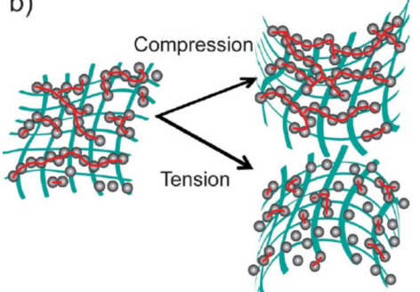
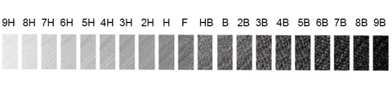
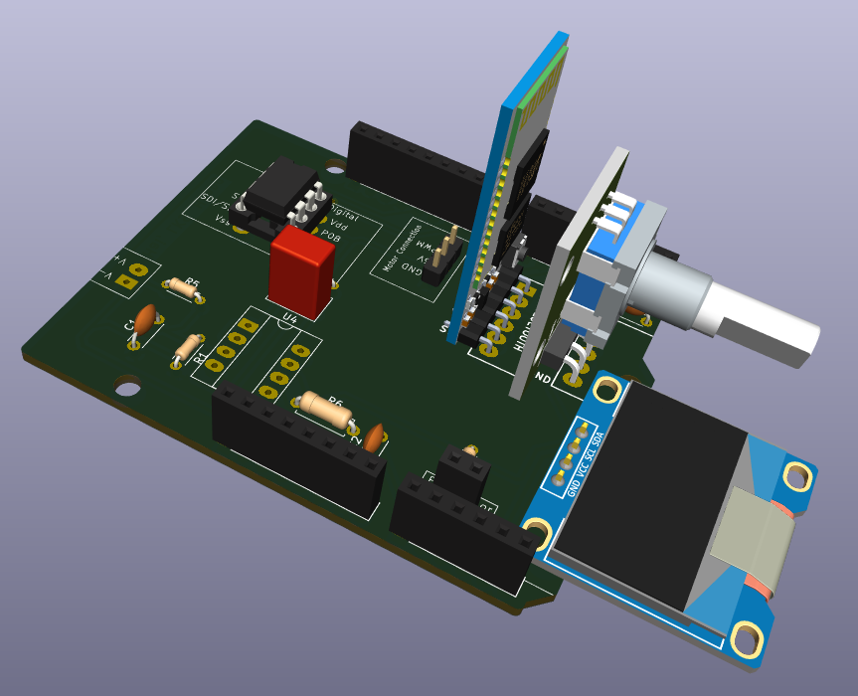
Introduction
Notre capteur : capteur à base de graphite de crayon, reposant sur un système granulaire soumis à des forces de compression et de tension.
Objectifs :
Explorer les propriétés du système granulaire
Explorer les processus de fabrication d’un capteur
Réaliser un capteur éducatif
Comparer avec capteur commercial

Slide 4
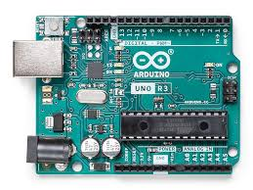
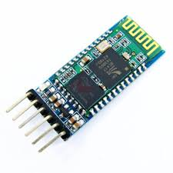
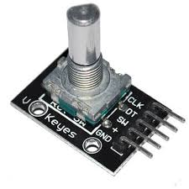
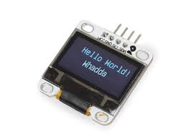
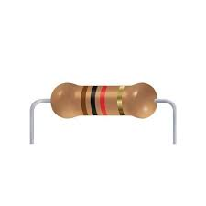
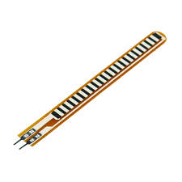
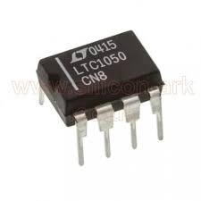
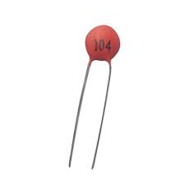
B. Réalisation du projet
1. Matériels utilisé
1 carte Arduino UNO
1 module Bluetooth HC-05
1 encodeur rotatif
1 écran OLED
1 capteur de flexion commercial
1 capteur graphite à crayon
1 amplificateur de transimpédance LTC1050
1 potentiomètre numérique
2 supports IC
1 résistance 1kΩ, 1 résistance 10kΩ, 2 résistances 100kΩ
3 condensateurs 100nF, 1 condensateur 1µF

Slide 5
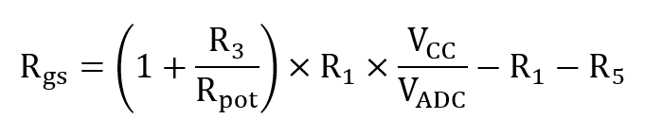
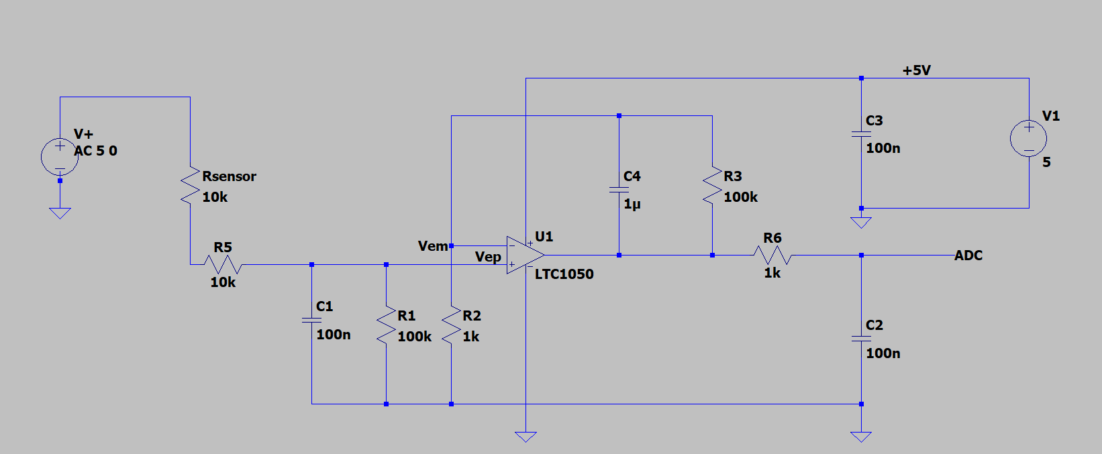
B. Réalisation du projet
2. Simulation électronique par LTSpice
Montage du circuit :
LTC1050 pour amplifier la tension V_{ADC}
Résistances et Capacités pour filtre le bruit
Résistance du capteur graphite :
Quand R_{pot} diminue
=> Gain total augmente
Filtre 2 (1.6 Hz)
Filtre 3 (1.6 Hz)
Filtre 1 (16 Hz)

Slide 6
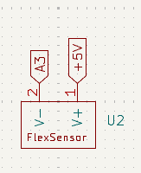
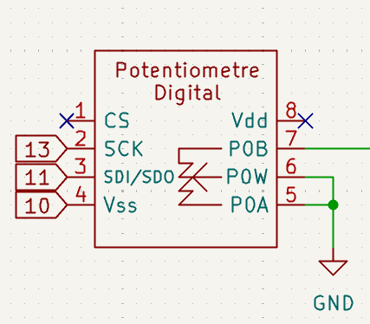
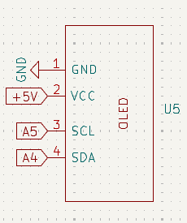
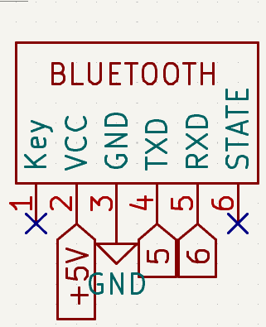
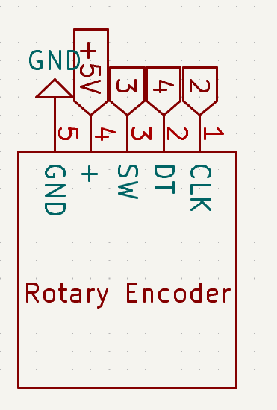
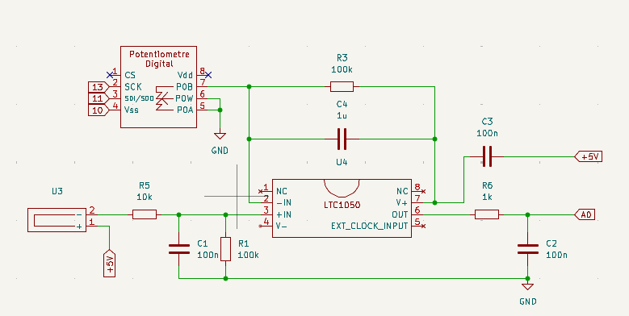
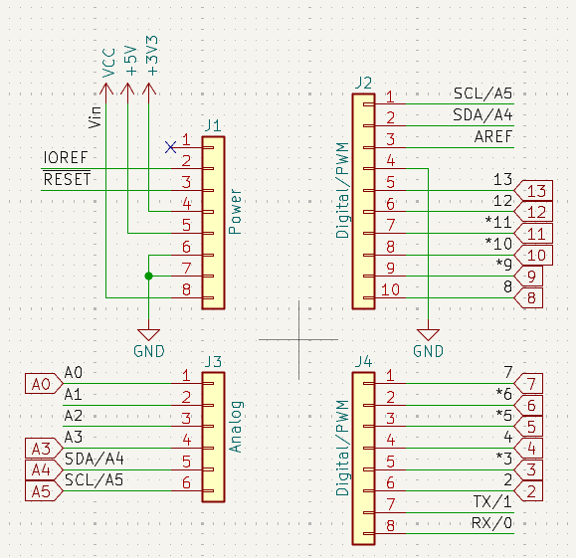
B. Réalisation du projet
3. Conception du circuit PCB par KiCad
Création symbolique et circuit schématique

Slide 7
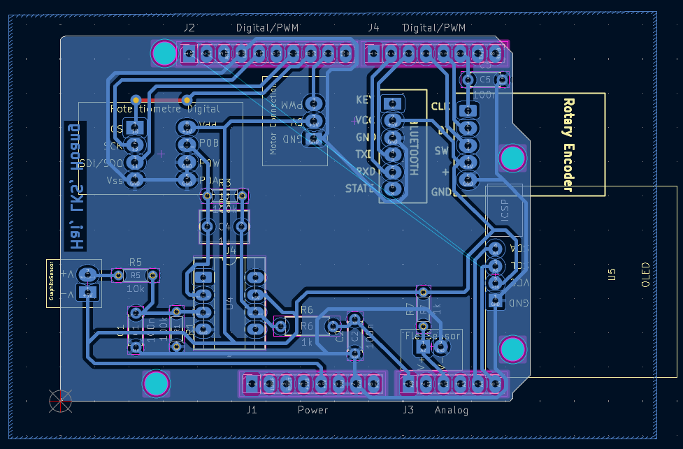
B. Réalisation du projet
3. Conception du circuit PCB par KiCad
Potentiomètre digital
Via
Servo moteur
Bluetooth
Encodeur rotatoire
Capteur Graphite
Ecran OLED
Amplificateur
Flex Sensor

Slide 8

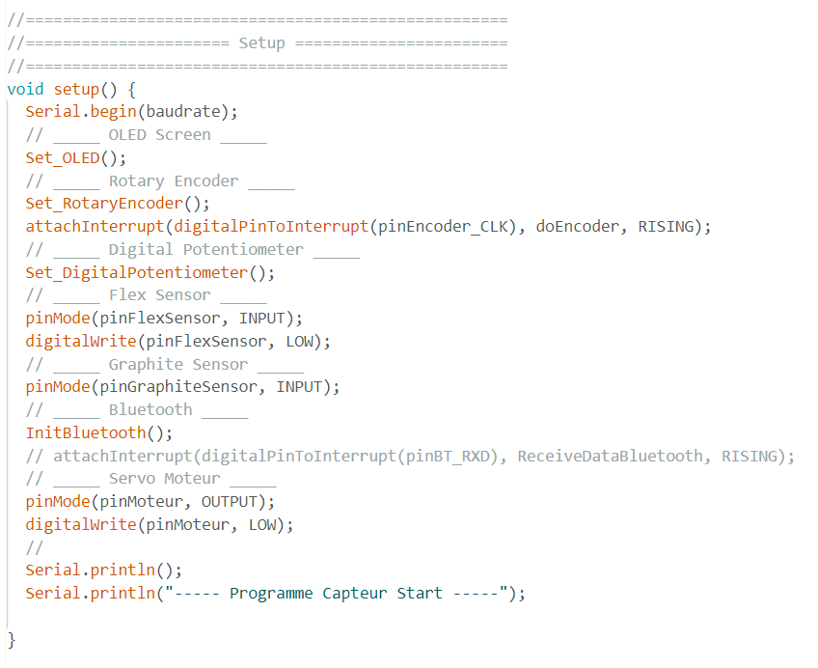
B. Réalisation du projet
4. Code Arduino
Communication Arduino
Ecran OLED
Encoder Rotatoire
Potentiomètre digital
Capteur Flex Sensor
Capteur Graphite
Bluetooth
Servo moteur

Slide 9
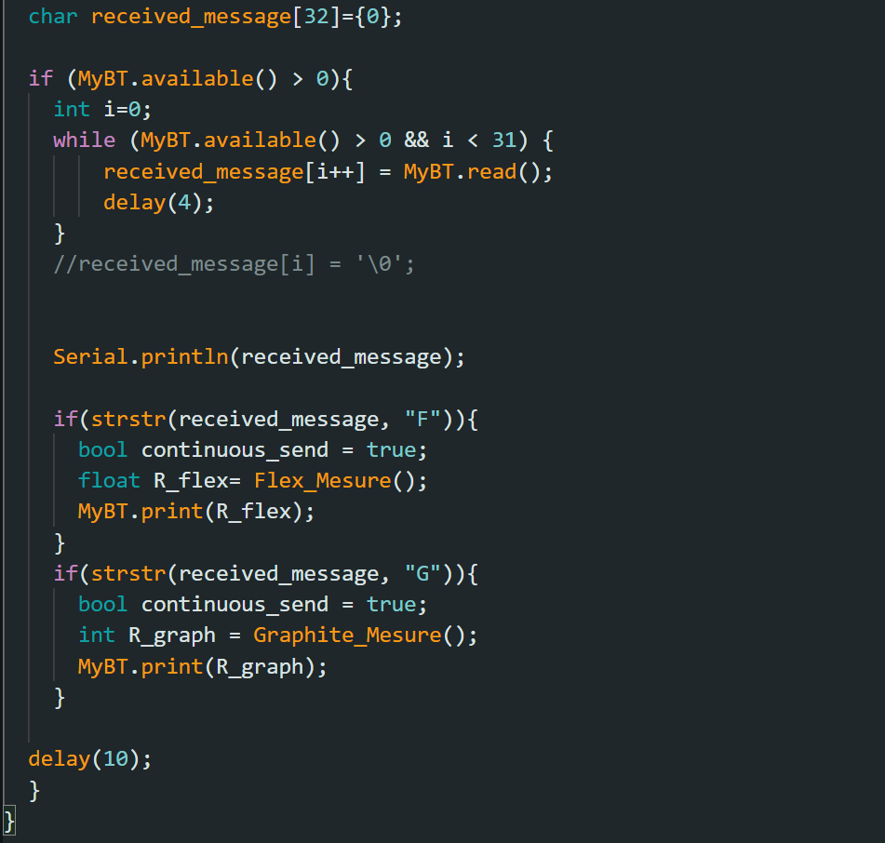
B. Réalisation du projet
4. Code Arduino

Slide 10
B. Réalisation du projet
5. Application via MIT App Inventor
Lien vers l’application:
https://ai2.appinventor.mit.edu/#4655367343636480

Slide 11
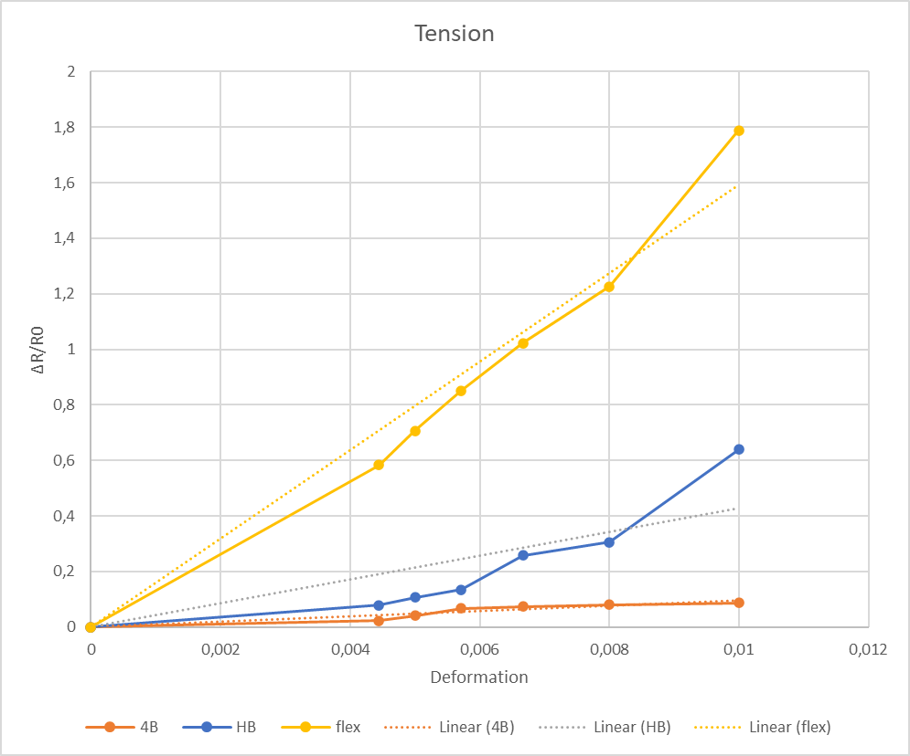
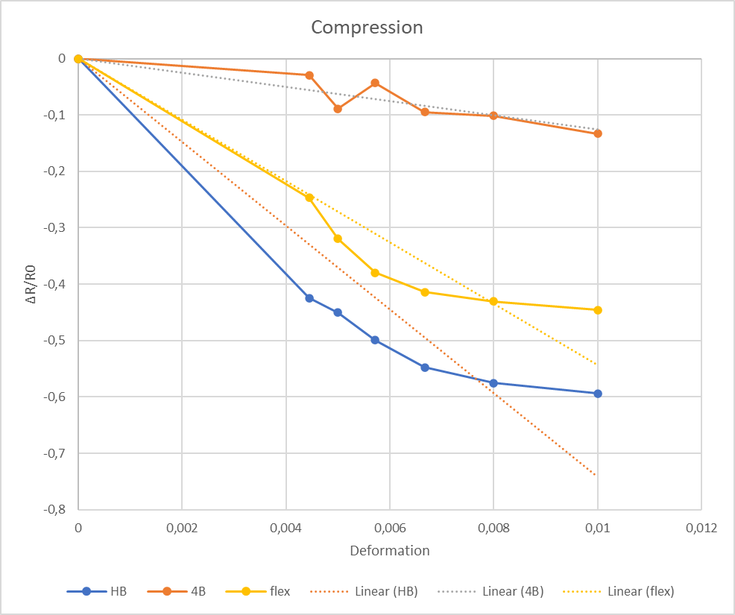
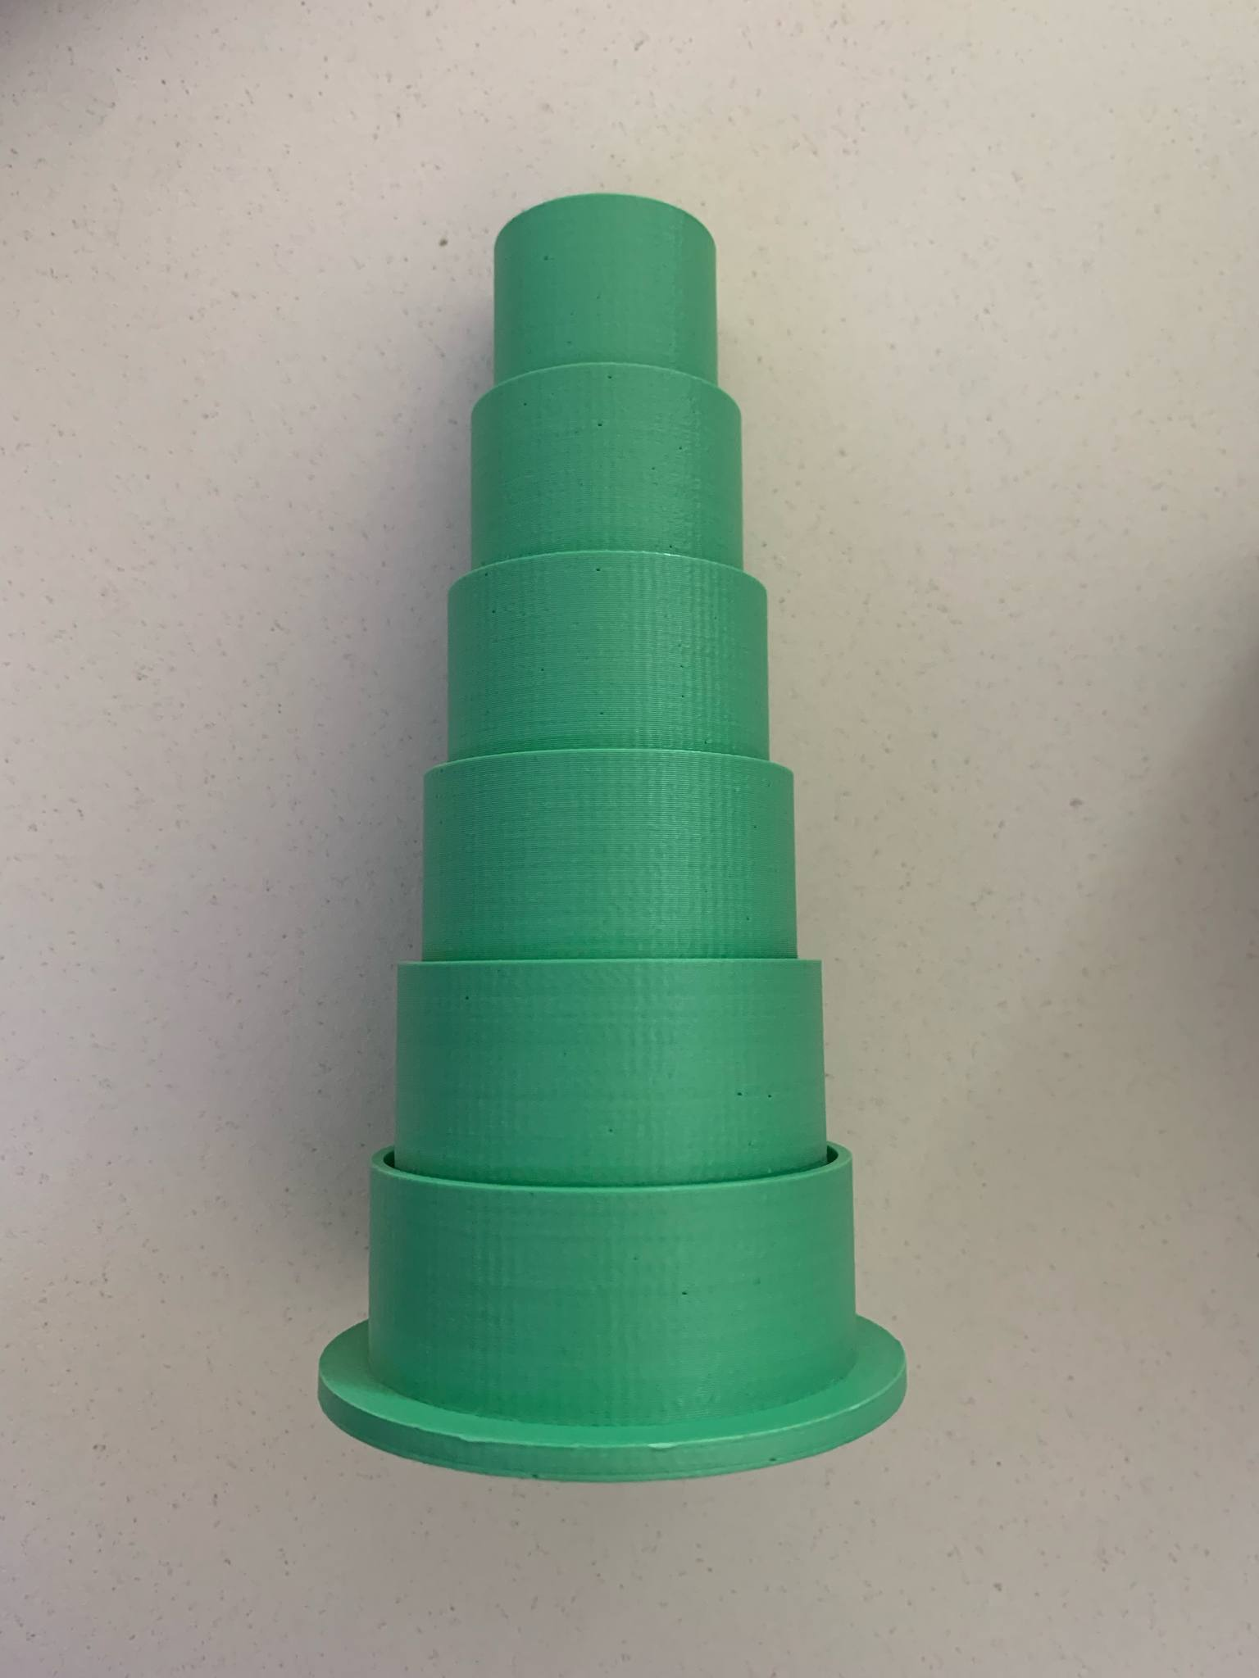
B. Réalisation du projet
6. Banc de test

Slide 12
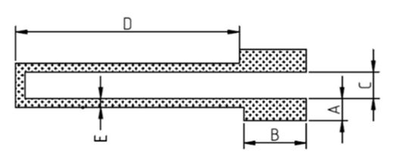
B. Réalisation du projet
6. Datasheet
Pin 1 = +5V
Pin 2 = V input
CG-YVH25 : Graphite sensor
Spécifications
Parameter | Value
Sensor type | Passive graphite strain gauge sensor
Measurand | Resistance
Output Signal Type | Analog
Power Supply | 5V
Typical Response Time | < 100 ms
Substrate Material | Cellulosic plant fibers (paper)
Graphite Composition | Graphite nanoparticles deposited using a graphite pencil (2H, H, HB, B, 2B)
Paper Thickness | ~0.2 mm
Conditions standards
Condition | Typical value | Unit
Temperature | 20±5 | °C
Humidity | 60±5 | %
Bluetooth distance | 2±2 | m
Dimension
Measure | Distance (mm)
A | 3.5
B | 10
C | 3.5
D | 23
E | 1.5

Slide 13
C. Conclusion
Notre capteur nous a donné :
Etapes pour fabriquer un capteur
Problèmes qu’un ingénieur doit les résoudre
Valeur pédagogique et commerciale pour exploiter les techniques de fabrication
Point à améliorer :
Modélisation du banc de test plus stable et efficace (mois d’erreurs)
Meilleur contact métallique des pins
Coût
=> C’est possible pour appliquer à l’industrie :
Bon marché et facile à fabriquer
Adapté aux robots, capteur de pression, etc
Qualité

Slide 14
Merci pour votre attention !

Slide 15
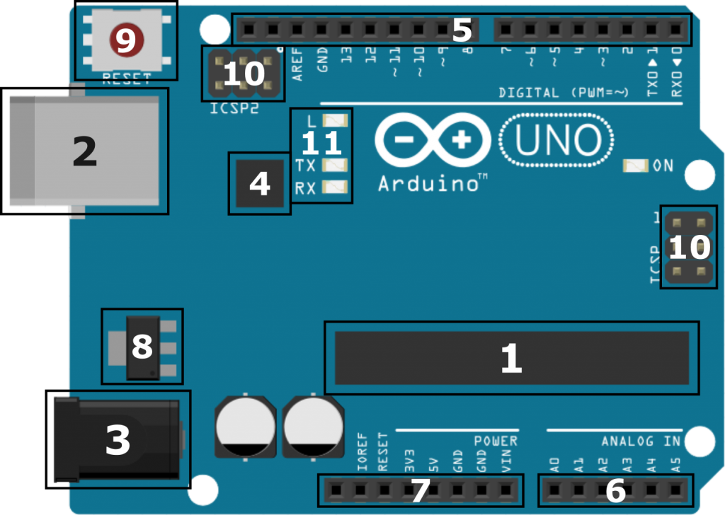
Capteur graphite
Bluetooth
Flex sensor
OLED
LTC1050
Encodeur rotatif

